Slide 1
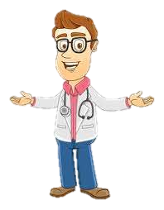
Про
СНІД
для малюків

Slide 2
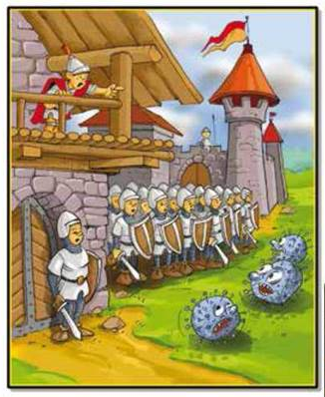
Наше здоров'я захищає невеличка, але дуже професійна армія клітин.

Slide 3
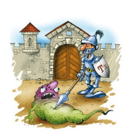
Всі клітини мають свою роботу.
Одні виявляють ворога,
другі допитують,
треті вбивають тих, хто шкодить організму і несе захворювання.

Slide 4
Саме ця армія допомагає нам боротися з вірусами
і бактеріями, стримує грибки, протистоїть раковим клітинам.

Slide 5
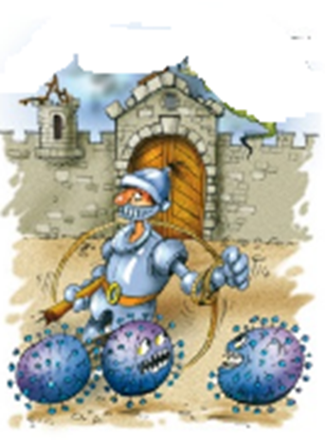
Щохвилини наш імунітет знешкоджує до 1000 ворогів.

Slide 6
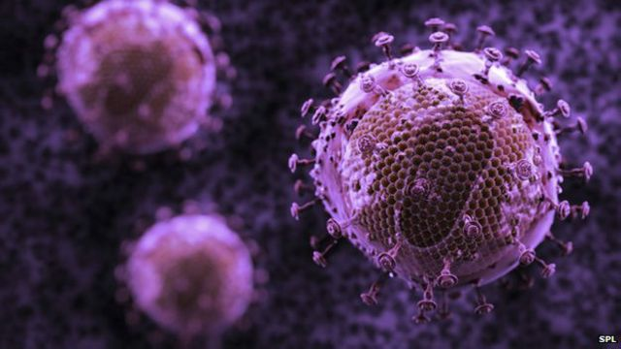
В минулому столітті вчені виявили, що у цієї армії є могутній ворог, який заважає роботі цієї армії, зменшує її і врешті- решт може вивести її
з ладу.

Slide 7
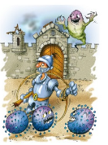
Цей ворог вірус ВІЛ – вірус імунодефіциту людини.

Slide 8
Проникаючи до організму людини, вірус ВІЛ вражає клітини – захисники,
які називають
Т-лімфоцитами.
Їх функція дуже важлива, бо вони вказують
на ворогів,
яких треба
знешкодити.

Slide 9
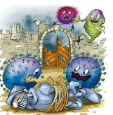
Клітини, які здолав ВІЛ, вже не можуть розпізнавати ворогів і починають пропускати
до організму усіх.

Slide 10
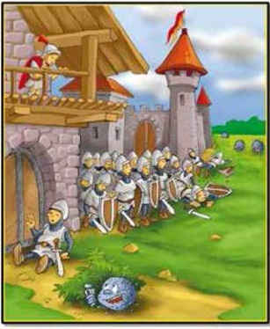
Виникає ситуація, коли наш організм може і хоче боротися, але не знає з ким, бо його розвідники
не можуть працювати.

Slide 11
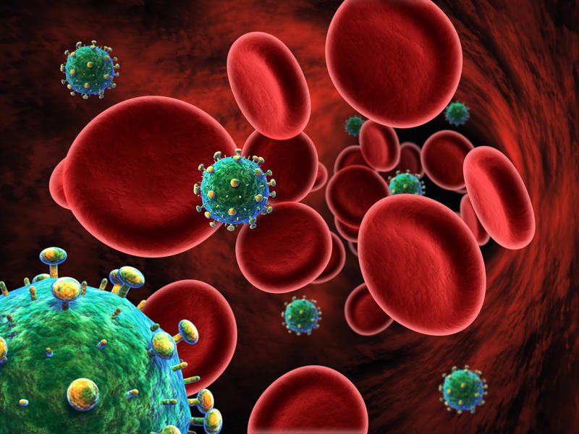
Найстрашніше, що проникаючи до організму, ВІЛ спочатку веде себе дуже тихо. Він приглядається, прикидається «своїм»
і клітини-захисники
його не вбивають.

Slide 12
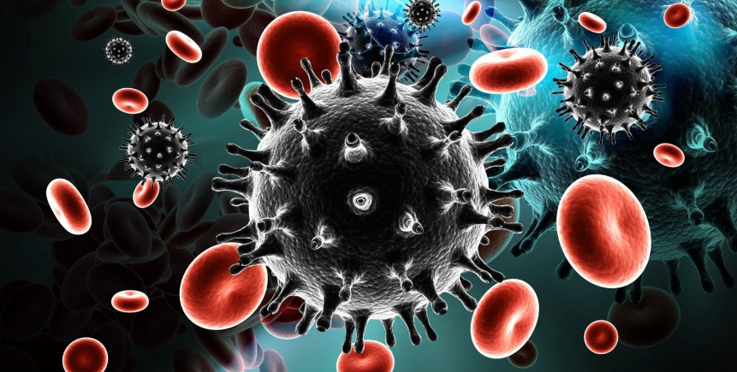
А ВІЛ, обжившись, починає тихенько вбивати захисників. Розвивається Синдром Набутого ІмуноДефіциту – СНІД, коли в організму не вистачає захисників для охорони його здоров`я.

Slide 13
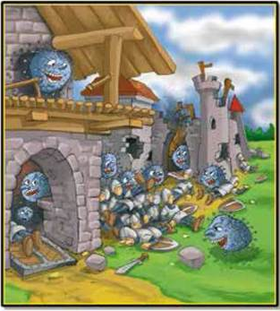
Наш імунітет в такому випадку не може боротися з будь-якими захворюваннями. Людина може загинути від звичайнісінької простуди.

Slide 14
СНІД – це кінцева стадія цієї хвороби, коли організму дуже важко боротися проти хвороб і вірусів.
Ще не винайшли ліків, які б допомогли одужати.
Є засоби, щоб підтримати організм.
Треба бути
обережними!

Slide 15
ВІЛ передається:
при використанні нестерильних голок, шприців, інструментів для татуювання та пірсингу;
при переливанні інфікованої крові чи пересадці донорських органів.

Slide 16
ВІЛ НЕ передається:
через повітря, воду, продукти харчування, одяг, посуд, постільну білизну;
при чханні, кашлі;
при рукостисканні, обіймах, дружніх поцілунках;
при спільному користуванні туалетом, ванною, басейном;
через укуси комарів.

Slide 18
Джерела
https://studopedia.com.ua/1_146760_yak-zrobiti-vnesok-u-borotbu-z-vIlsnIdom.html
http://uabooks.top/126-socalna-nebezpeka-nfekcynih-zahvoryuvan.html
https://www.bbc.com/ukrainian/health/2014/12/141202_hiv_mutation_dk
https://ua.112.ua/mnenie/chy-mozhna-peremohty-vil-vyiavliaietsia--tak-483009.html

